Slide 1
СИСТЕМЫ КООРДИНАТ И ВЫСОТ, ПРИМЕНЯЕМЫЕ В ГЕОДЕЗИИ И ТОПОГРАФИИ

Slide 2
Системы координат
Координаты – это величины, определяющие положение любой точки на поверхности или в пространстве в принятой системе координат.
Географические координаты применяются для определения положения точек поверхности Земли на эллипсоиде (шаре). В этой системе координат исходными являются плоскость начального меридиана и плоскость экватора.

Slide 3
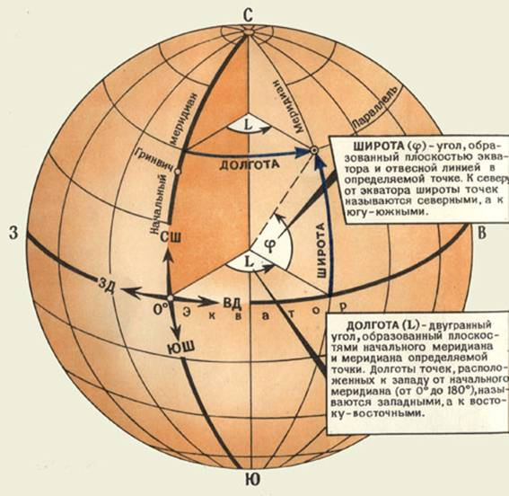
Географические координаты
Географические координаты – это угловые величины: долгота L и широта φ. В системе географических координат положение любой точки земной поверхности относительно начала координат определяется в угловой мере. За начало координат принята точка пересечения начального (Гринвичского) меридиана с экватором.

Slide 4
Всемирная геоцентрическая система координат WGS-84
Всемирная геоцентрическая система координат WGS-84 (World Geodetic System, 1984 г.), рекомендованная к практическому применению Международным союзом геодезии и геофизики, представляет одну из глобальных координатных систем, используемых в спутниковых технологиях определения координат неподвижных объектов и находящихся в движении на земной поверхности и в пространстве. Пространственные прямоугольные координаты x, y, z точки N определяют относительно центра масс Земли M и координатных осей X, Y, Z.
Ось Z совмещена со средним положением оси вращения Земли, положительное направление оси – северное. Ось X направлена от центра масс к точке К пересечения плоскости экватора с плоскостью нулевого меридиана BIN, положение которого определено Международным бюро времени в пункте закрепления Гринвичского меридиана. Ось Y расположена в плоскости экватора под углом 90 градусов к востоку от оси X, этим установлена правосторонняя ориентация геоцентрической системы координат.

Slide 5
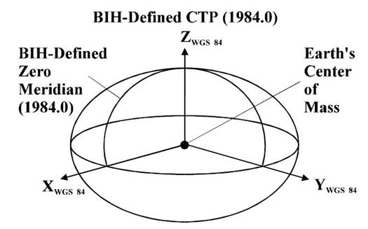
Всемирная геоцентрическая система координат WGS-84 Всемирная геоцентрическая система координат WGS-84

Slide 6
Российская геоцентрическая система ПЗ-90
Российская геоцентрическая система ПЗ-90 (параметры Земли, 1990 г.) создана по схеме WGS-84, но ориентирована с максимальным приближением к геоиду на территории бывшего СССР. При этом в практике не утратила своего значения СК-42.

Slide 7
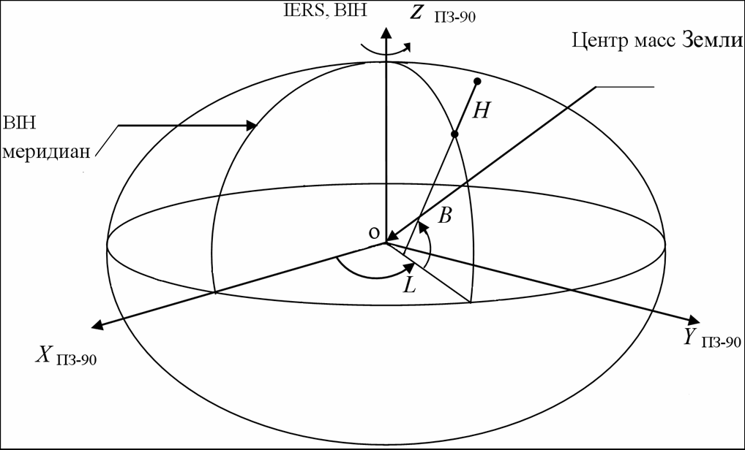
Российская геоцентрическая система ПЗ-90
За отсчётную поверхность в ПЗ-90.02 принят земной эллипсоид со следующими основными геометрическими характеристиками:
- большая полуось равна 6 378 136 м;
- коэффициент сжатия эллипсоида составляет 1 / 298,25784;
- центр эллипсоида совмещён с началом геоцентрической системы координат.

Slide 8
ПЛОСКИЕ ПРЯМОУГОЛЬНЫЕ КООРДИНАТЫ
Плоские прямоугольные координаты – линейные величины, определяющие положение объекта на плоскости относительно принятого начала координат – пересечение двух взаимно перпендикулярных прямых (координатных осей Х и Y).
В топографии каждая 6-градусная зона имеет свою систему прямоугольных координат. Ось Х - осевой меридиан зоны, ось Y – экватор, а точка пересечения осевого меридиана с экватором – начало координат.
Система плоских прямоугольных координат является зональной; она установлена для каждой шестиградусной зоны, на которые делится поверхность Земли при изображении ее ни картах в проекции Гаусса, и предназначена для указания положения изображений точек земной поверхности на плоскости (карте) в этой проекции.
Началом координат в зоне является точка пересечения осевого меридиана с экватором, относительно которой и определяется в линейной мере положение всех остальных точек зоны. Начало координат зоны и ее координатные оси занимают строго определенное положение на земной поверхности. Поэтому система плоских прямоугольных координат каждой зоны связана как с системами координат всех остальных зон, так и с системой географических координат.

Slide 9
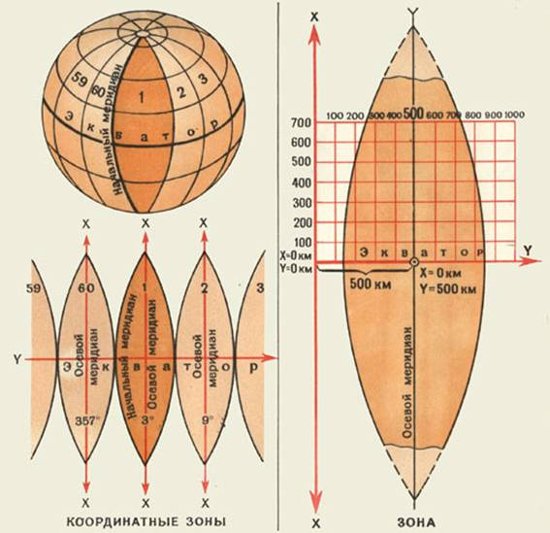
Система плоских прямоугольных координат

Slide 10
ПОЛЯРНЫЕ И БИПОЛЯРНЫЕ КООРДИНАТЫ
Система плоских полярных координат состоит из точки О - начало координат, или полюса, и начального направления ОР, называемого полярной осью.
Система плоских биполярных (двухполюсных) координат состоит из двух полюсов А и В и общей оси АВ, называемой базисом или базой засечки.

Slide 11
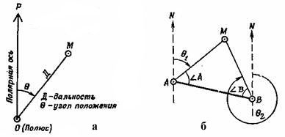
Полярные (а) и биполярные (б) координаты
Положение точки М на местности или на карте в системе полярных координат определяется двумя координатами: углом положения θ, который измеряется по ходу часовой стрелки от полярной оси до направления на определяемую точку М (от 0 до 360°), и расстоянием ОМ=Д.
Положение любой точки М относительно двух данных точек А и В определяется координатами, которые измеряются на карте или на местности. Этими координатами могут служить либо два угла положения, определяющих направления с точек А и В на искомую точку М, либо расстояния D1=АМ и D2=ВМ до нее. Углы положения при этом, как показано на рис. 1, б, измеряются в точках А и В или от направления базиса (т. е. угол А=ВАМ и угол В=АВМ) или от других каких-либо направлений, проходящих через точки А и В и принимаемых за начальные. Например, во втором случае место точки М определено углами положения θ1 и θ2, измеренными от направления магнитных меридианов.

